Slide 1
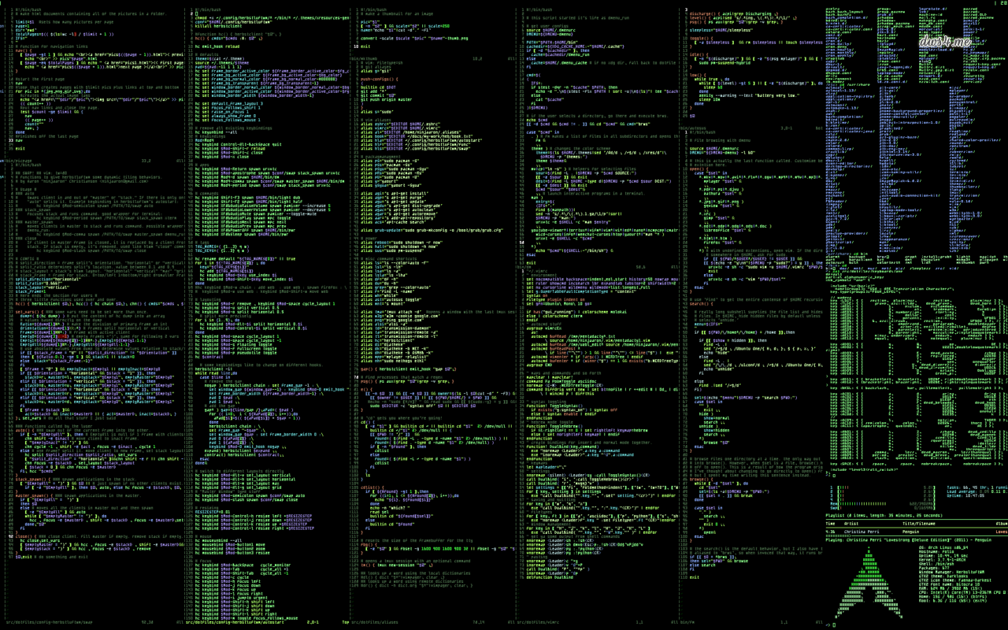
Capítulo I - Fundamentos de programación
El terminal de comando, tipos de variables, valores y expresiones

Slide 2

Era contemporánea:
Interfaz gráfico más amigable
Mucha mayor velocidad de computación
Más memoria por unidad de costo

Slide 3


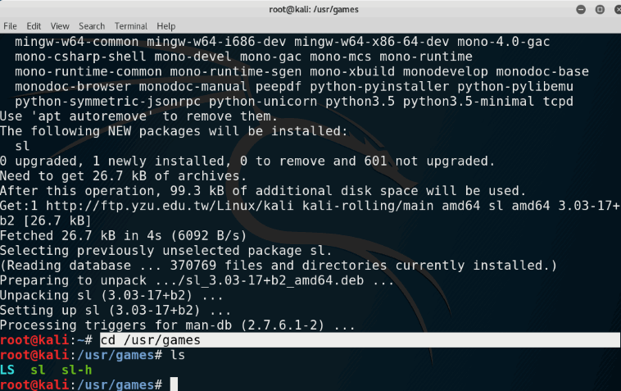



Lenguaje humano
Lenguaje de programación
Compilación
Lenguaje binario
Aprender a programar

Slide 4
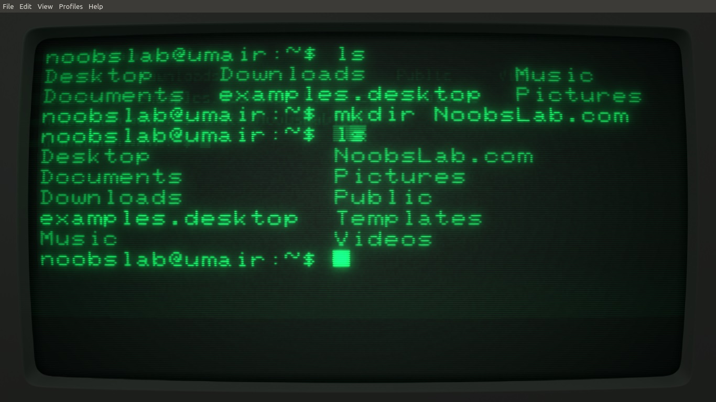

Terminal de comando
El terminal de comando es como el entorno más primitivo en donde empleamos el lenguaje de programación más básico
Funcionalidad incluye: navegación, ejecución de archivos, administración de programas, entre otros.
Sintaxis:
$comando operador_opcional ingresos$

Slide 5

$$comando operador_opcional ingresos$$
$$nombre_archivo$$
Comandos más usados y su función |  | Operador | Ejemplo de argumentos: nombre de directorio o archivo | Ejemplo
cd | Cambiar de directorio | .. (para retroceder) | “Desktop/club” | cd Desktop/club
dir | Desplegar menú de archivos y carpetas en el directorio |  |  | dir
mkdir | Crear una carpeta |  | “club” | mkdir “Proyectos”
rmdir | Eliminar una carpeta | -r | “clob” | rmdir –r “Proyectos”
start | Iniciar un programa |  | “app.exe” | start “app.exe”
python | Ejecutar un archivo python |  | “main.py” | python main.py
javac | Compilar un archivo java |  | “Main.java” | javac “main.java”
java | Ejecutar un archivo en java |  | “Main.java” | java “main.java”
Egreso: Ejecución de un proceso
“Los verdaderos pros no usan el ratón”

Slide 6
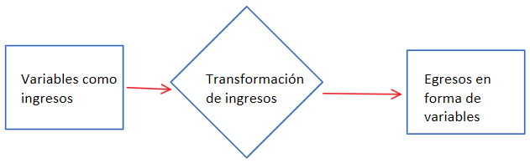
Variables en informática
Pensamiento computacional: expresar un problema en términos de operaciones entre variables
“¿Qué variables existen en un lenguaje de programación?”
Resolución de un Problema

Slide 7
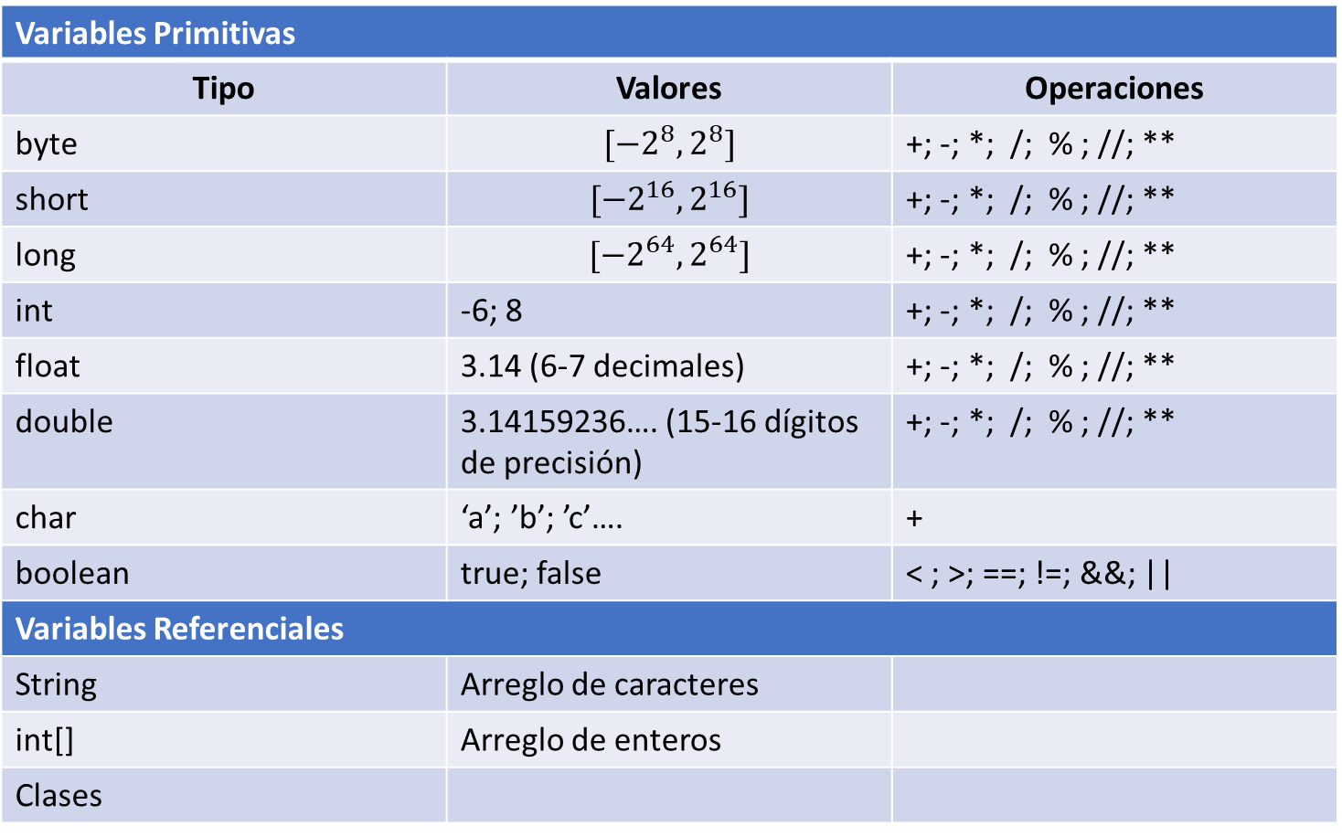
Variables en Java y Python
Variables Primitivas
Tipo | Valores | Operaciones
byte | $$[{−2}^{8}, 2^{8}]$$ | +; -; *; /; % ; //; **
short | $$[{−2}^{16}, 2^{16}]$$ | +; -; *; /; % ; //; **
long | $$[{−2}^{64}, 2^{64}]$$ | +; -; *; /; % ; //; **
int | -6; 8 | +; -; *; /; % ; //; **
float | 3.14 (6-7 decimales) | +; -; *; /; % ; //; **
double | 3.14159236…. (15-16 dígitos de precisión) | +; -; *; /; % ; //; **
char | ‘a’; ’b’; ’c’…. | +
boolean | true; false | < ; >; ==; !=; &&; ||
Variables Referenciales
String | Arreglo de caracteres
int[] | Arreglo de enteros
Clases

Slide 8

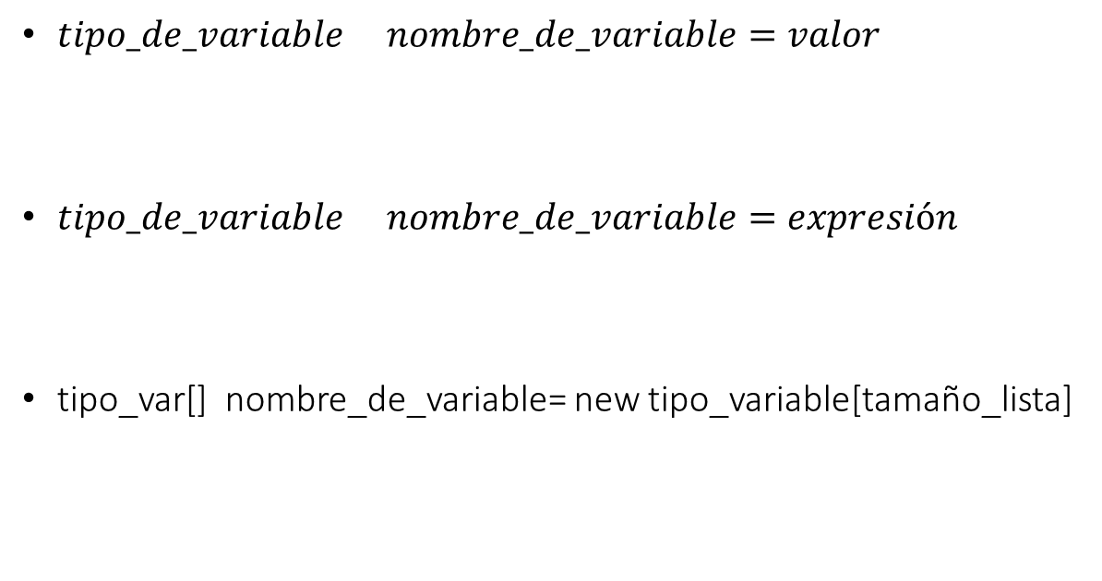
Sintaxis para definir variables
$tipo_de_variable nombre_de_variable=valor$
$tipo_de_variable nombre_de_variable=expresión$
tipo_var[] nombre_de_variable= new tipo_variable[tamaño_lista]

Slide 9
Resumen
Introducido el terminal de comando,
Introducido el EDI para trabajar con un lenguaje de programación y
Aprendido a definir variables,
distinguir tipos de variables
y escribir expresiones.
Para finalizar, te recomiendo a que respondas las siguientes preguntas y realices los siguientes ejercicios para explorar las variables.

Slide 10
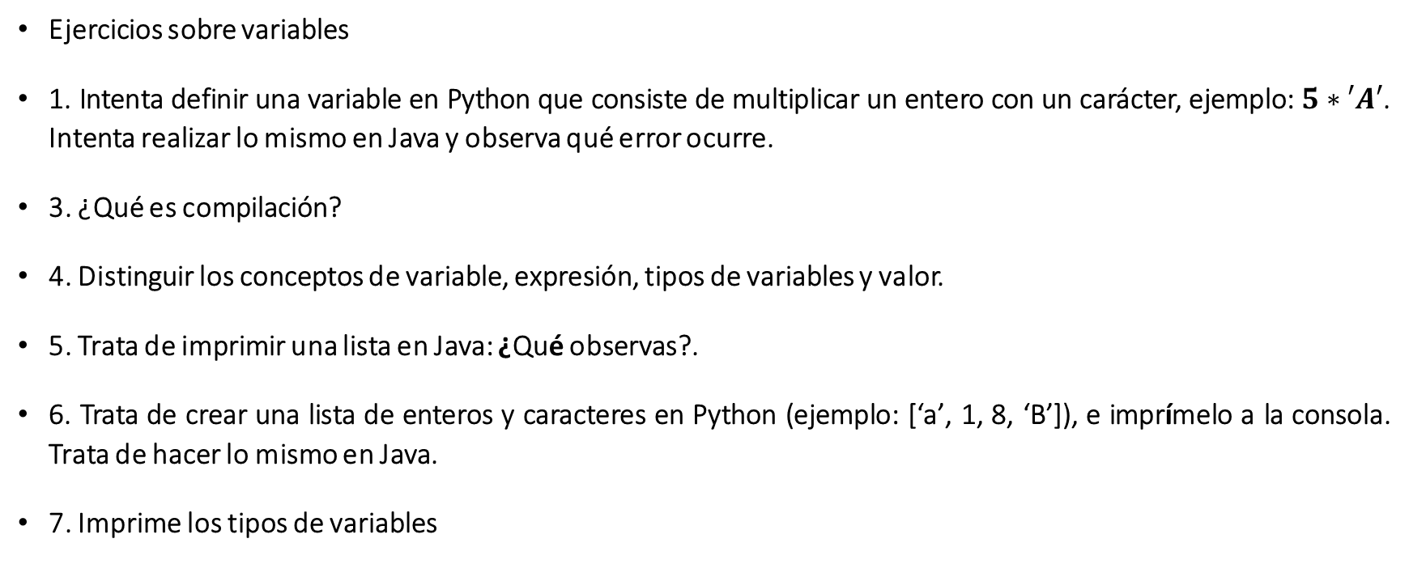
Ejercicios sobre variables
1. Intenta definir una variable en Python que consiste de multiplicar un entero con un carácter, ejemplo: $5∗′A′$. Intenta realizar lo mismo en Java y observa qué error ocurre.
3. ¿Qué es compilación?
4. Distinguir los conceptos de variable, expresión, tipos de variables y valor.
5. Trata de imprimir una lista en Java: ¿Qué observas?.
6. Trata de crear una lista de enteros y caracteres en Python (ejemplo: [‘a’, 1, 8, ‘B’]), e imprímelo a la consola. Trata de hacer lo mismo en Java.
7. Imprime los tipos de variables

Slide 11
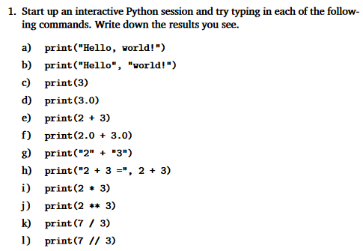
2. El libro digital de Python recomienda realizar lo siguiente. Puedes hacer lo mismo en Java:

Slide 12
Bibliografía
Eck, D. J. (2020). Introduction to Programming Using Java (8th ed.). Retrieved from http://math.hws.edu/javanotes/index.html
Zelle, J. (2017). Python Programming: An Introduction to Computer Science (3th ed.). FRANKLIN, BEEDLE. Retrieved from http://iran-lms.com/images/images/Books/PDF/Python-Programming_-An-Introduction-to-Computer-Science-Franklin-Beedle--Associates-2016---John-M.-Zelle.pdf
Antes de finalizar, algunos comentarios en temas relativamente avanzados que conciernen el lenguaje de Java

Slide 13
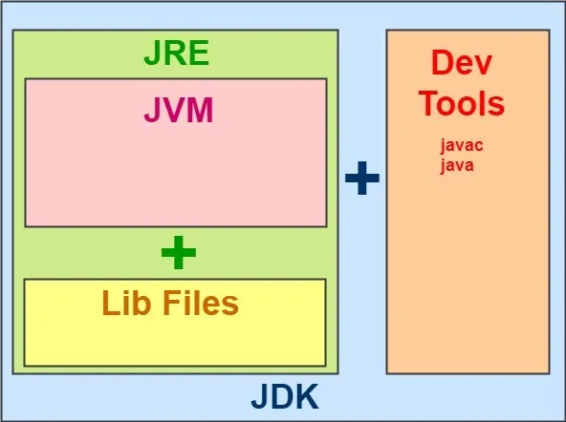
Java en VS Code
Crear proyectos usando Maven y/o Gradle puede resultar en algunos errores:
Error de JNI (Java Native Interface)
Error de variable de entorno JAVA_HOME no especificado
Especificación de alguna variable PATH
https://simplesnippets.tech/jdk-vs-jre-vs-jvm-in-java-whats-the-difference/

